Slide 1
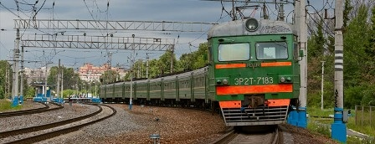
Правила поведения на железной дороге
6”А” класс МОУ СОШ№26 2017г

Slide 2
Правила поведения на железной дороге
Напоминаем вам, что нахождение на железнодорожных путях, переход их в не установленных местах, озорство, хулиганство и необдуманные поступки всегда связаны с риском и опасностью для жизни, во избежание чего вам необходимо строго соблюдать установленные на железных дорогах правила безопасного поведения.

Slide 3
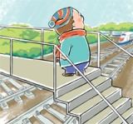
Правила поведения на железной дороге
Переходить железнодорожные пути можно только в установленных местах, пользуясь при этом пешеходными мостами, тоннелями, переездами.

Slide 4
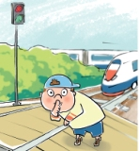
Правила поведения на железной дороге
На станциях, где мостов и тоннелей нет, граждане должны переходить железнодорожные пути по настилам, а также в местах, где установлены указатели «Переход через пути».

Slide 5
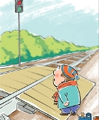
Правила поведения на железной дороге
Запрещается переходить пути на железнодорожных переездах при закрытом шлагбауме или показании красного сигнала светофора переездной сигнализации.

Slide 6
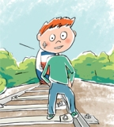
Правила поведения на железной дороге
При переходе через железнодорожные пути необходимо убедиться в отсутствии движущегося поезда, локомотива или вагонов.
Ходить по железнодорожным путям категорически запрещается!

Slide 7
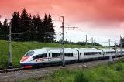
Переходить и перебегать через железнодорожные пути перед близко идущим поездом, если расстояние до него менее 400 м - запрещается.

Slide 8
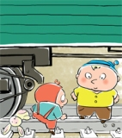
Категорически запрещается на станциях и перегонах подлезать под вагоны и перелезать через автосцепки для прохода через путь.

Slide 9
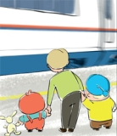
Правила поведения на железной дороге
Запрещается проходить вдоль железнодорожных путей ближе 5 метров от крайнего рельса

Slide 10
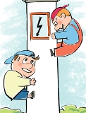
Правила поведения на железной дороге
Запрещается в охранных зонах контактной сети набрасывать на провода контактной сети, опоры и приближать к ним посторонние предметы, а также подниматься на

Slide 11
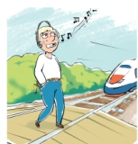
Правила поведения на железной дороге
He использовать наушники и мобильные телефоны при переходе через железнодорожные пути!

Slide 12
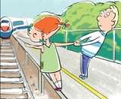
Правила поведения на железной дороге
Не заходи за линию безопасности у края пассажирской платформы!

Slide 13
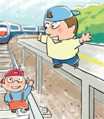
Правила поведения на железной дороге
Не прыгай с пассажирской платформы на железнодорожные пути!

Slide 14
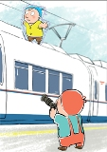
Правила поведения на железной дороге
Не поднимайся на крыши вагонов поездов!

